Slide 1
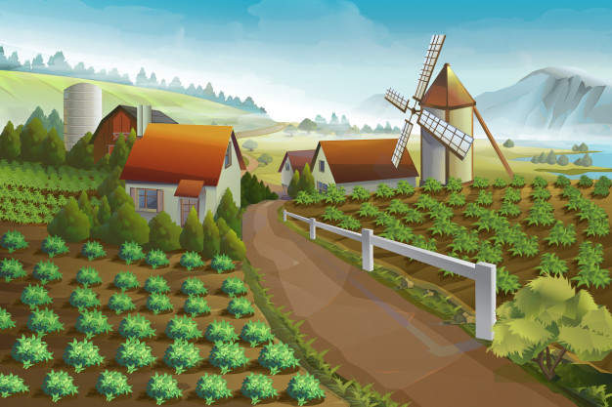













PLAY

Slide 2

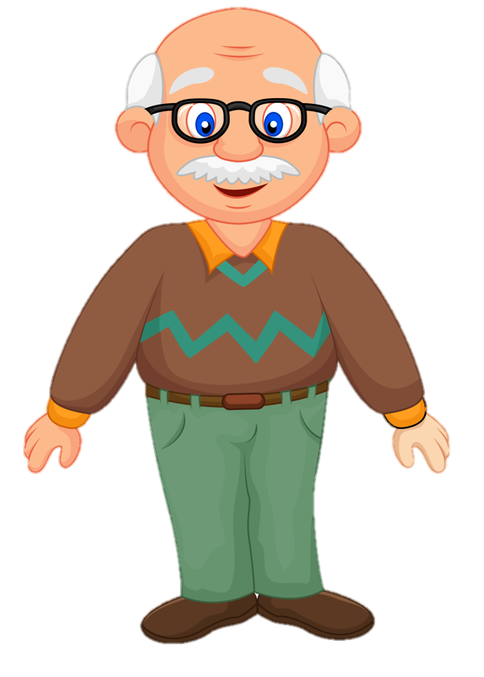


Dâu ngoài vườn đã chín hết rồi, ông định đi thu hoạch dâu. Nhưng chân của ông đau quá, ông không thể đi được. Cháu có thể giúp ông ra vườn hái dâu được không?
Dạ được ông ạ, cháu sẽ đi ngay!

Slide 3






Học tiếp
Mỗi quả dâu chứa một câu hỏi, muốn hái được dâu, mình phải trả lời câu hỏi . Các bạn giúp mình nhé!

Slide 4






Chọn từ điền vào câu sau: Ăn chín uống sôi để(……………..)
A. Vi trùng
B. Phòng bệnh
C. Rửa tay
D. Lau khô
Trở về

Slide 5

Chọn từ phù hợp và hoàn thiện từ sau:(vi….ùng, cố…..ắng, ….ữ gìn).
A. ch, gh, d
B. ch, g, gi
C.tr, g, r
D. tr, g, gi
Trở về

Slide 6
Khi đi học dưới trời nắng em cần chuẩn bị gì để bản thân không bị cảm sốt?
Cần đội mũ nón hoặc dầm mưa lâu bị lạnh.
Trở về

Slide 7
Khi gặp thầy cô hoăc bạn bè, ông bà bố mẹ khi đi học về các em cần phải làm gì?
A. Tạm biệt
B. Xin chào
C. Chào hỏi
D. Kết thúc
Trở về

Slide 8
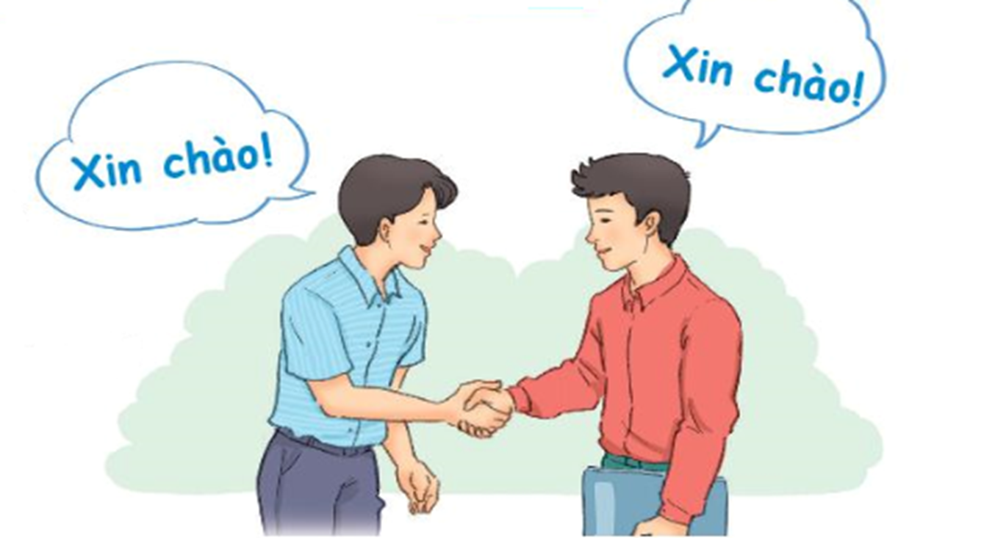
Quan sát tranh: Hai người trong tranh đang làm gì?
A. tạm biệt
B. bắt tay
Trở về

Slide 9

Em thường chào những ai? Em chào như thế nào?
Trở về

Slide 10






Slide 11
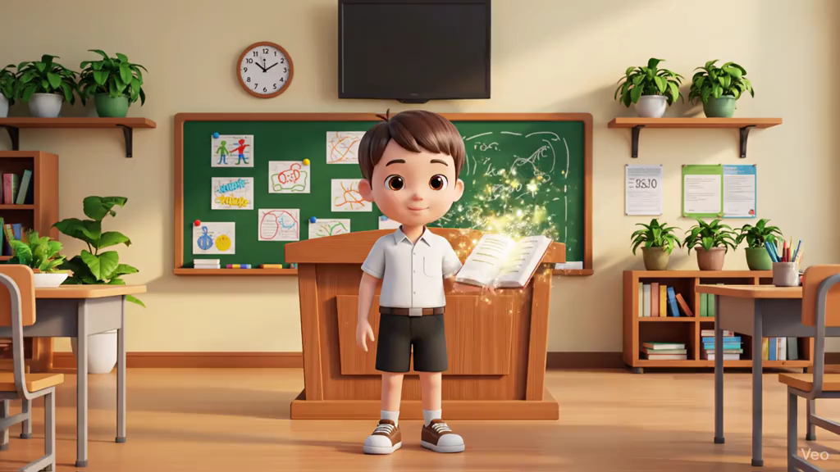

Slide 12
2
ĐỌC MẪU
Đọc
Lời chào đi trước
Đi đến nơi nào
Lời chào đi trước
Lời chào dẫn bước
Chẳng sợ lạc nhà
Là cơn gió mát
Buổi sáng đầu ngày
Như một bàn tay
Chân thành cởi mở
Lời chào kết bạn
Con đường bớt xa
Lời chào là hoa
Nở từ lòng tốt
Ai ai cũng có
Chẳng nặng là bao
Bạn ơi đi đâu
Nhớ mang đi nhé.
(Nguyễn Hoàng Sơn)

Slide 14
2
Lời chào đi trước
Đọc
Đi đến nơi nào
Lời chào đi trước
Lời chào dẫn bước
Chẳng sợ lạc nhà
Là cơn gió mát
Buổi sáng đầu ngày
Như một bàn tay
Chân thành cởi mở
Lời chào kết bạn
Con đường bớt xa
Lời chào là hoa
Nở từ lòng tốt
Ai ai cũng có
Chẳng nặng là bao
Bạn ơi đi đâu
Nhớ mang đi nhé.
(Nguyễn Hoàng Sơn)
Bài thơ có mấy dòng thơ ?
Notes:
Tìm vần mới có trong bài

Slide 15
2
ĐỌC NỐI TIẾP TỪNG DÒNG THƠ LẦN 1
Lời chào đi trước
Đọc
Đi đến nơi nào
Lời chào đi trước
Lời chào dẫn bước
Chẳng sợ lạc nhà
Là cơn gió mát
Buổi sáng đầu ngày
Như một bàn tay
Chân thành cởi mở
Lời chào kết bạn
Con đường bớt xa
Lời chào là hoa
Nở từ lòng tốt
Ai ai cũng có
Chẳng nặng là bao
Bạn ơi đi đâu
Nhớ mang đi nhé.
(Nguyễn Hoàng Sơn)
Notes:
Tìm vần mới có trong bài

Slide 16
2
Lời chào đi trước
Đọc
Đi đến nơi nào
Lời chào đi trước
Lời chào dẫn bước
Chẳng sợ lạc nhà
Là cơn gió mát
Buổi sáng đầu ngày
Như một bàn tay
Chân thành cởi mở
Lời chào kết bạn
Con đường bớt xa
Lời chào là hoa
Nở từ lòng tốt
Ai ai cũng có
Chẳng nặng là bao
Bạn ơi đi đâu
Nhớ mang đi nhé.
(Nguyễn Hoàng Sơn)
Em hãy tìm từ khó đọc trong bài?
Notes:
Tìm vần mới có trong bài

Slide 17
2
ĐỌC NỐI TIẾP TỪNG DÒNG THƠ LẦN 2
Lời chào đi trước
Đọc
Đi đến nơi nào
Lời chào đi trước
Lời chào dẫn bước
Chẳng sợ lạc nhà
Là cơn gió mát
Buổi sáng đầu ngày
Như một bàn tay
Chân thành cởi mở
Lời chào kết bạn
Con đường bớt xa
Lời chào là hoa
Nở từ lòng tốt
Ai ai cũng có
Chẳng nặng là bao
Bạn ơi đi đâu
Nhớ mang đi nhé.
(Nguyễn Hoàng Sơn)
Notes:
Tìm vần mới có trong bài

Slide 18
2
Lời chào đi trước
Đọc
Đi đến nơi nào
Lời chào đi trước
Lời chào dẫn bước
Chẳng sợ lạc nhà
Là cơn gió mát
Buổi sáng đầu ngày
Như một bàn tay
Chân thành cởi mở
Lời chào kết bạn
Con đường bớt xa
Lời chào là hoa
Nở từ lòng tốt
Ai ai cũng có
Chẳng nặng là bao
Bạn ơi đi đâu
Nhớ mang đi nhé.
(Nguyễn Hoàng Sơn)
Bài thơ có mấy khổ thơ ?
Notes:
Tìm vần mới có trong bài

Slide 19
2
ĐỌC NỐI TIẾP TỪNG KHỔ THƠ LẦN 1
Lời chào đi trước
Đọc
Đi đến nơi nào
Lời chào đi trước
Lời chào dẫn bước
Chẳng sợ lạc nhà
Là cơn gió mát
Buổi sáng đầu ngày
Như một bàn tay
Chân thành cởi mở
Lời chào kết bạn
Con đường bớt xa
Lời chào là hoa
Nở từ lòng tốt
Ai ai cũng có
Chẳng nặng là bao
Bạn ơi đi đâu
Nhớ mang đi nhé.
(Nguyễn Hoàng Sơn)
Notes:
Tìm vần mới có trong bài

Slide 20

Chân thành
rất thành thật, xuất phát từ đáy lòng
Cởi mở
dễ bày tỏ suy nghĩ, tình cảm

Slide 21
2
ĐỌC NỐI TIẾP TỪNG KHỔ THƠ LẦN 2
Lời chào đi trước
Đọc
Đi đến nơi nào
Lời chào đi trước
Lời chào dẫn bước
Chẳng sợ lạc nhà
Là cơn gió mát
Buổi sáng đầu ngày
Như một bàn tay
Chân thành cởi mở
Lời chào kết bạn
Con đường bớt xa
Lời chào là hoa
Nở từ lòng tốt
Ai ai cũng có
Chẳng nặng là bao
Bạn ơi đi đâu
Nhớ mang đi nhé.
(Nguyễn Hoàng Sơn)
Notes:
Tìm vần mới có trong bài

Slide 22
2
ĐỌC
THEO NHÓM
Lời chào đi trước
Đọc
Đi đến nơi nào
Lời chào đi trước
Lời chào dẫn bước
Chẳng sợ lạc nhà
Là cơn gió mát
Buổi sáng đầu ngày
Như một bàn tay
Chân thành cởi mở
Lời chào kết bạn
Con đường bớt xa
Lời chào là hoa
Nở từ lòng tốt
Ai ai cũng có
Chẳng nặng là bao
Bạn ơi đi đâu
Nhớ mang đi nhé.
(Nguyễn Hoàng Sơn)
Notes:
Tìm vần mới có trong bài

Slide 23




Tiêu chí đánh giá
Tiêu chí đánh giá
1. Đọc đúng.
2. Đọc to, rõ.
3. Đọc ngắt, nghỉ đúng chỗ.
1. Đọc đúng.
2. Đọc to, rõ.
3. Đọc ngắt, nghỉ đúng chỗ.

Slide 24


bước
TRÒ CHƠI
trước
nhà
ngày
nào
tay
xa
bao

Slide 25
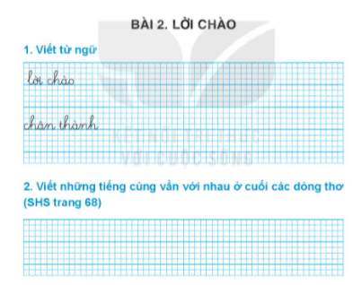

Viết vở
lƟ chào
lƟ chào
chân thành
chân thành
V/21
nào – bao ; Ǉrước – bước ;
nhà – xa ; ngày – tay

Slide 26








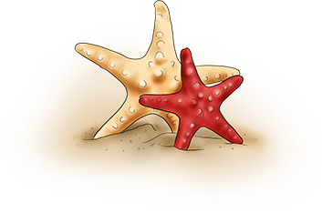
Trả lời câu hỏi

Slide 27
BABY THREE
TÂY DU KÝ

Slide 28

Lời chào được so sánh với những gì?
(Em hãy so sánh chọn trong 3 trong 4 sự vật sau:
Bông hoa, cơn gió, ngôi nhà, bàn tay).
Bông hoa, cơn gió, bàn tay.
Quay lại

Slide 29
b. Em học được điều gì từ bài thơ này?
Các em cần nhớ:
- Chào hỏi khi gặp gỡ.
- Xưng hô phù hợp, lịch sự.
- Không quá thân thiết, cởi mở khi gặp người lạ.
Quay lại

Slide 30

5
Học thuộc lòng hai khổ thơ đầu
(1)
Đi đến nơi nào
Lời chào đi trước
Lời chào dẫn bước
Chẳng sợ lạc nhà
Lời chào kết bạn
Con đường bớt xa
Lời chào là hoa
Nở từ lòng tốt
(2)
Quay lại

